Slide 1
农村建筑工匠 安全专项知识培训讲义

Slide 2
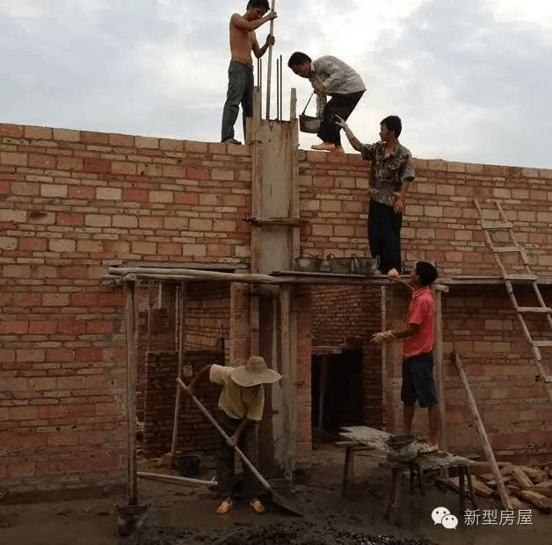
违规施工：未戴安全防护用品、赤脚及穿拖鞋、赤裸上身、无临边防护

Slide 3
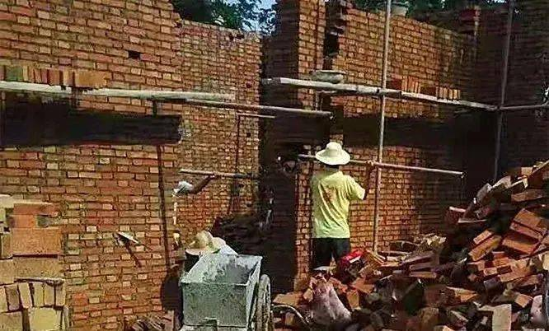
违规施工：脚手架搭设不规范、未戴安全防护用品

Slide 4
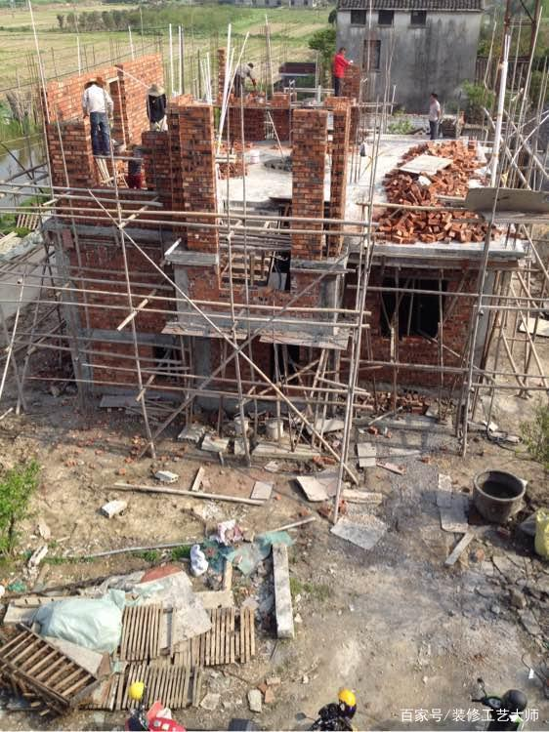
违规施工：脚手架搭设不规范、未戴安全防护用品

Slide 5
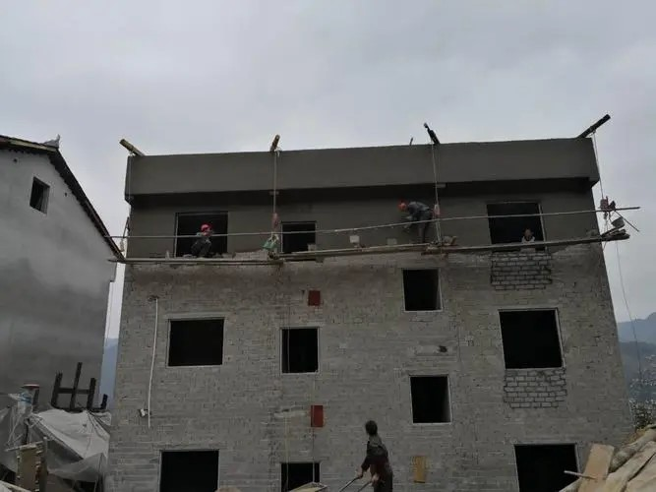
违规施工：使用自制悬空登高作业设备、使用人员
无安全绳、生命绳

Slide 6
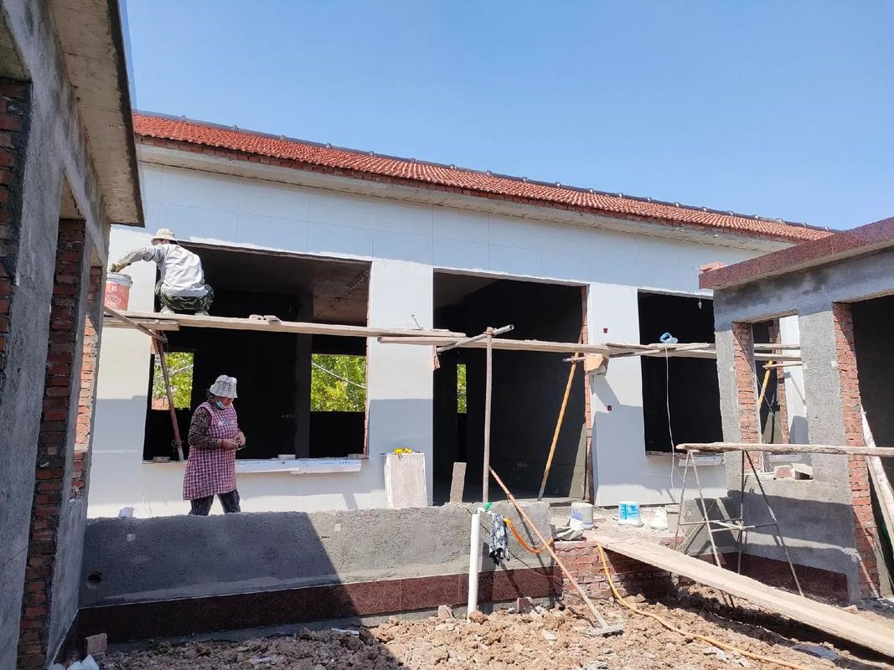
违规施工：脚手架搭设不规范、立杆间距较大、
无防护未戴安全防护用品

Slide 7
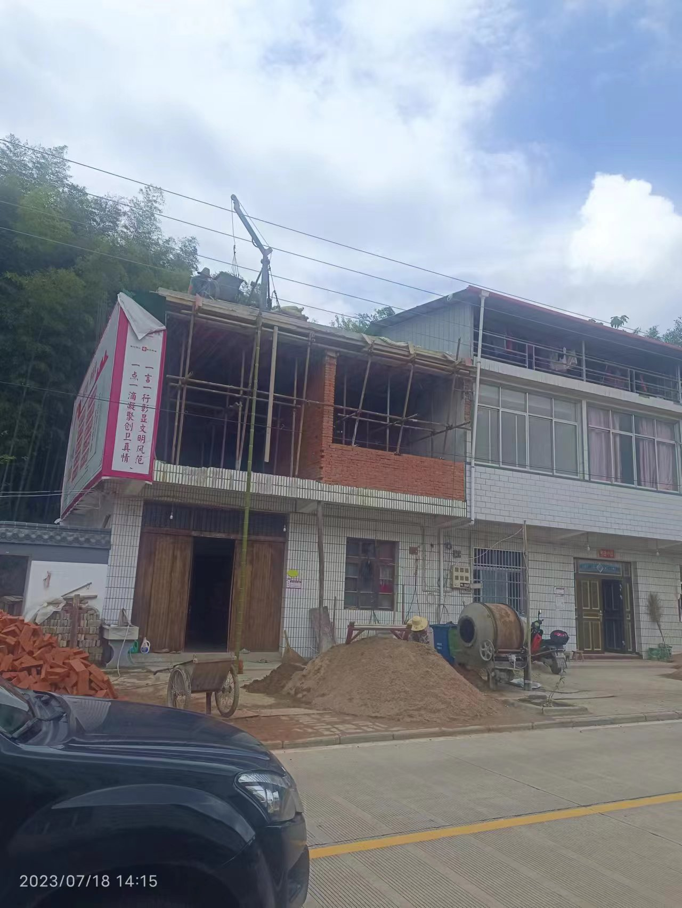
违规施工：使用“狗头吊”、立杆使用毛竹

Slide 8
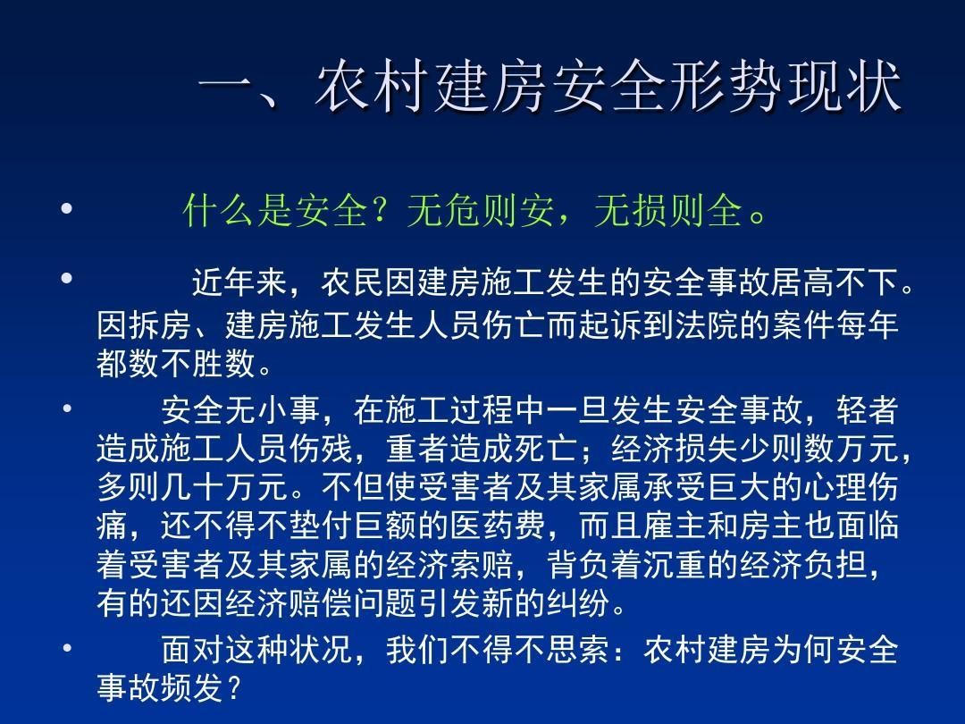

Slide 9
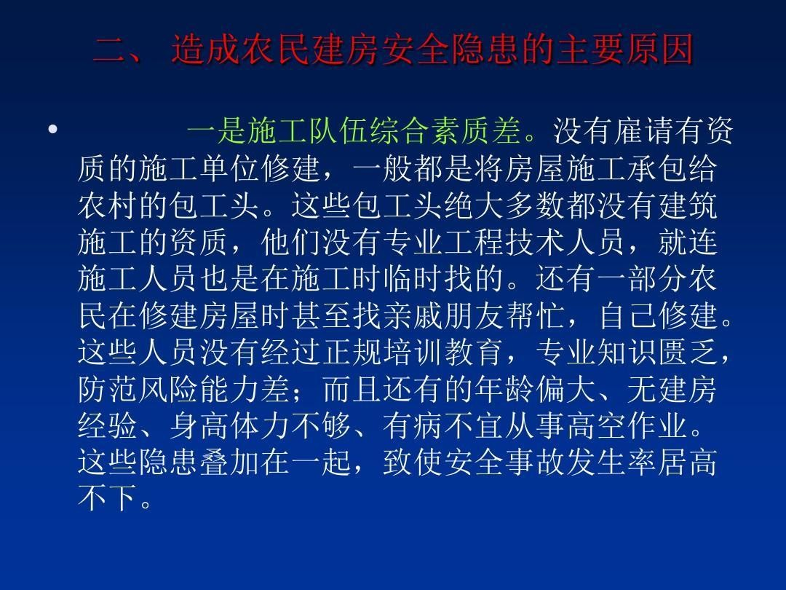

Slide 10
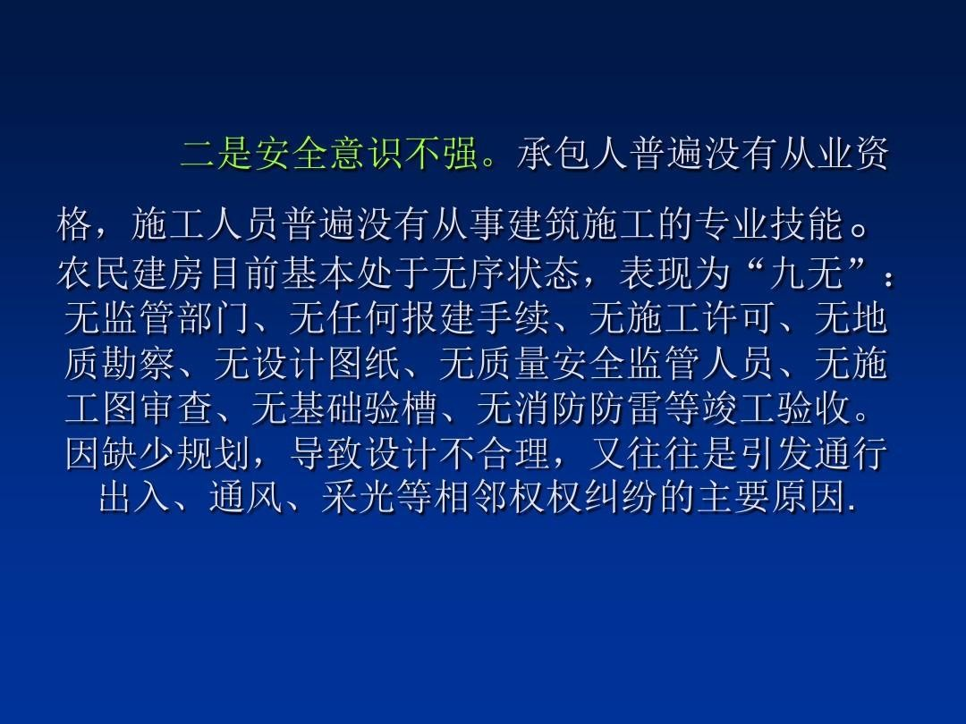

Slide 11
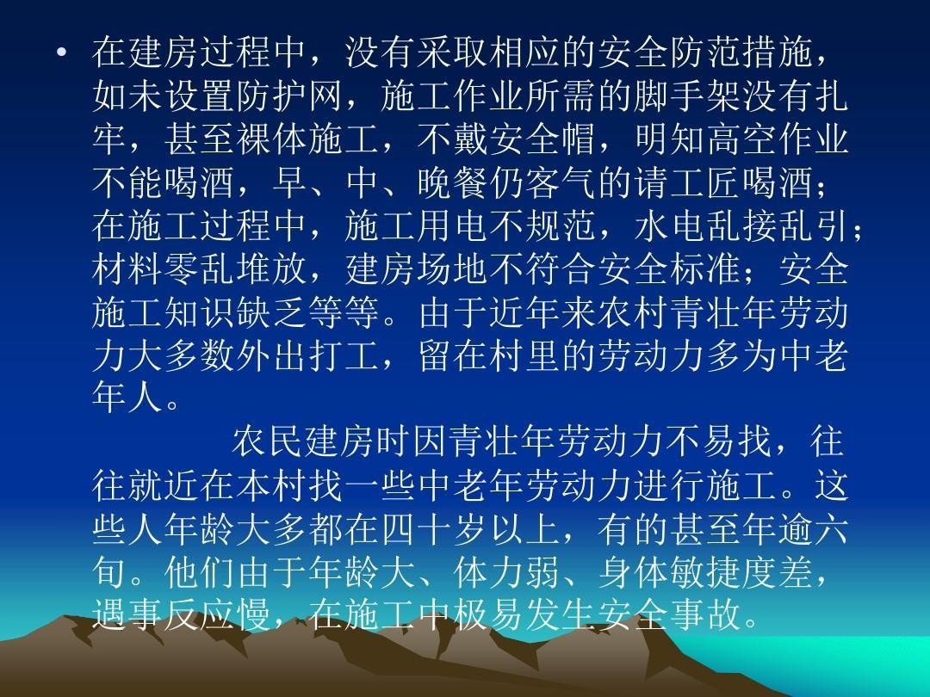

Slide 12
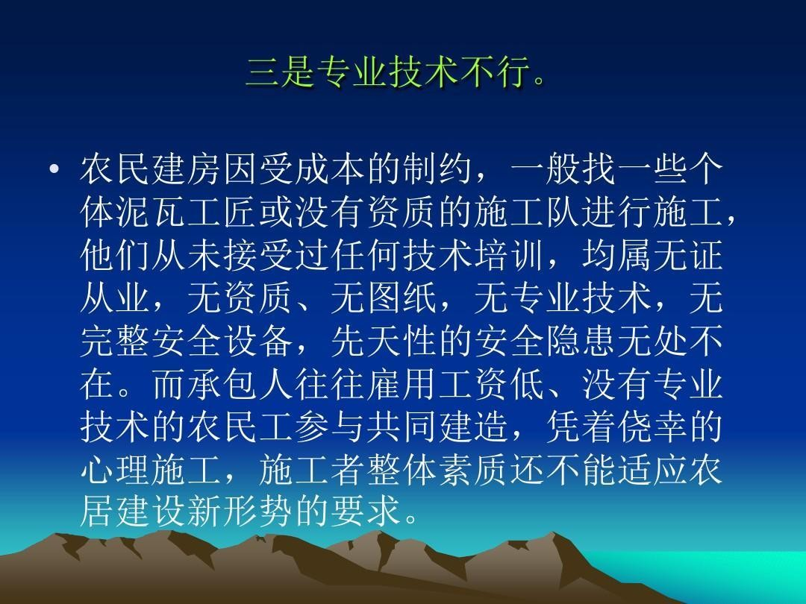

Slide 13
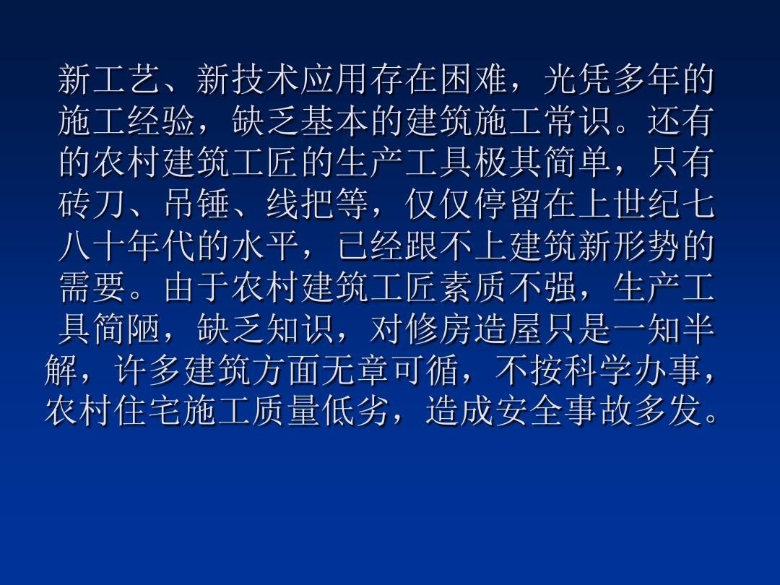

Slide 14
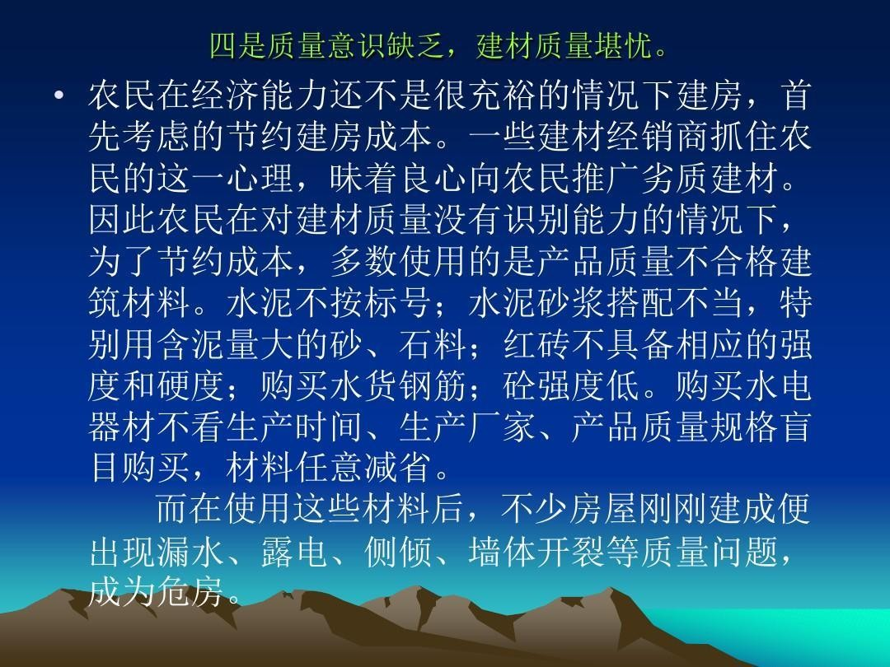

Slide 15
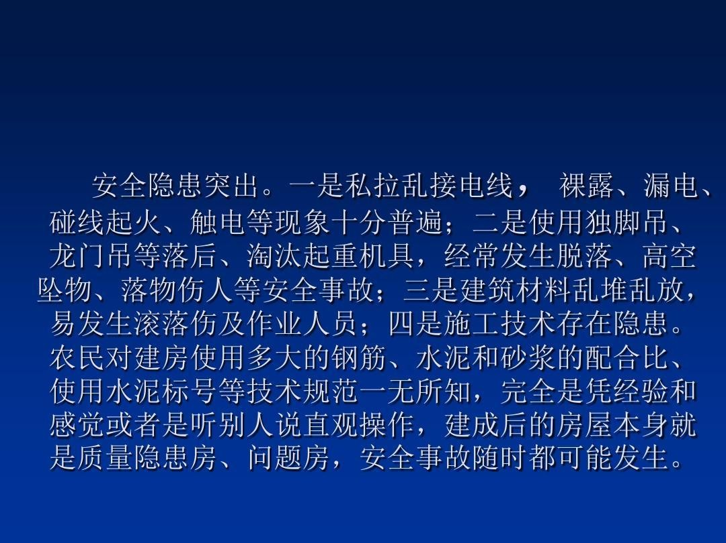

Slide 16
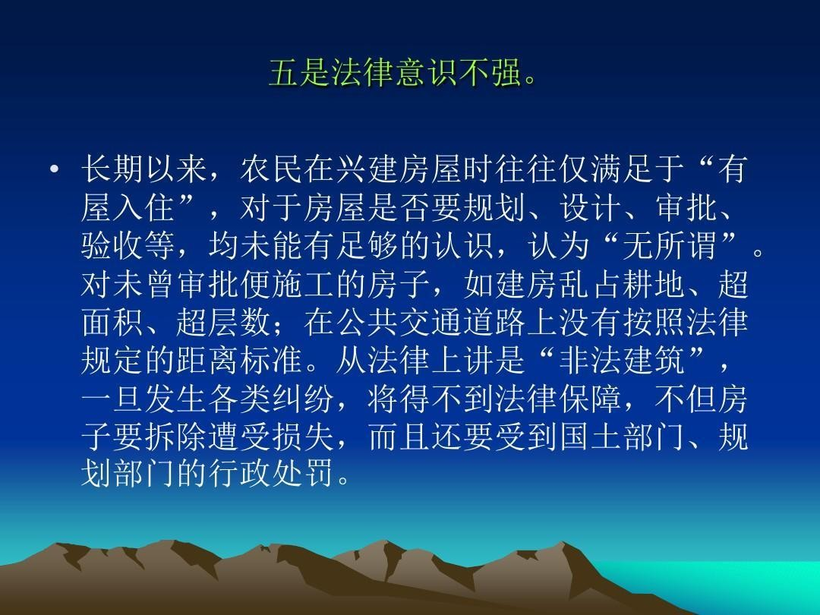

Slide 17
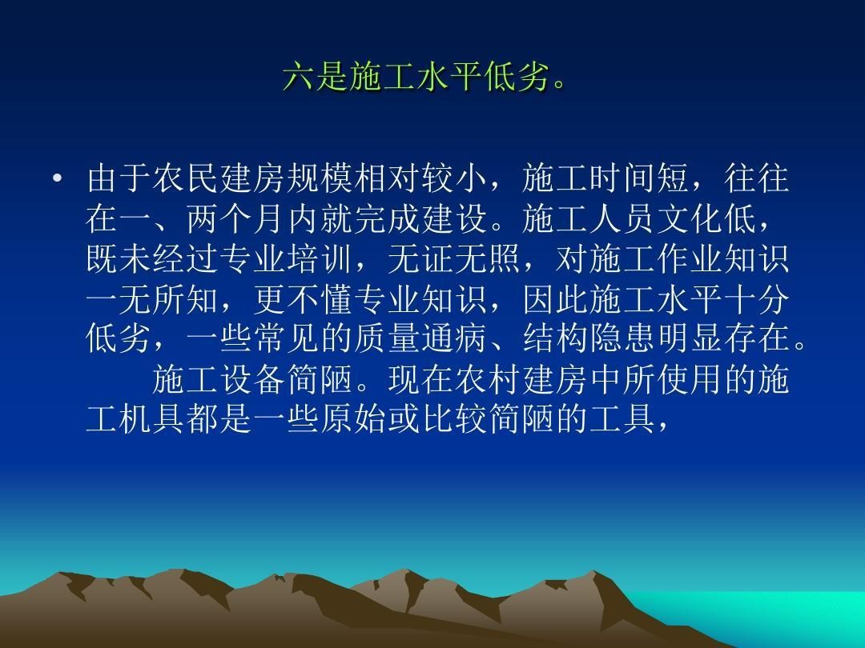

Slide 18
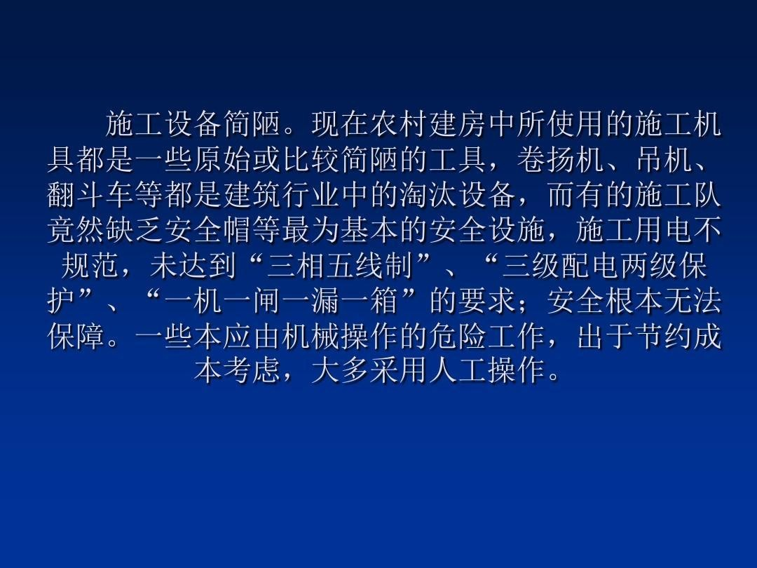

Slide 19
第一节 施工现场“十不准”
1、不戴安全帽，不准进入工地。视频 2、无防护措施不准高空作业，高处作业时不准乱抛材料和工具等物件。 3、不是机械操作工人，不准擅自开动机械设备。检修时，专人监护
4、龙门（井）架等垂直运输设备不准乘人。 5、不准穿高跟鞋、拖鞋、赤膊或光脚进入施工现场。 6、不准酒后上岗作业。高坠
7、施工现场内不准打闹。 8、木工场地和防火禁区不准吸烟。 9、吊装设备未经检测合格不准吊装，下面不准站人。 10、无关人员不准进入施工现场。

Slide 20
第二节 三宝、四口、五临边防护
1、建筑施工“三宝”：安全帽、安全带、安全网。带，视频 2、建筑工地“四口”：楼梯口、电梯井口、预留洞口、通道口。 3、建筑工地“五临边”：①地面基坑周边。②无外脚手架的楼面与屋面周边。③分层施工的楼梯口与梯段边。④尚未安装栏杆或栏板的阳台、卸料平台周边、挑平台周边、雨篷与挑檐边。⑤井架、施工用电梯、外脚手架等通向建筑物通道的两侧边，以及水箱与水塔周边等。 4、进入施工现场应佩戴安全帽，登高作业应佩戴安全带。 5、临边高度越高，危险性越大，临边均应设置防护栏杆，否则，不得作业。 6、防护栏杆必须牢固，不低于1.2米，且在0.6米处必须有一道防护栏杆。 7、“四口"防护必须视具体情况分别设置牢固的盖板、防护栏杆、安全网或其他防坠落的防护设施。防护要稳固牢靠、有警示标识。

Slide 21
第三节 土石方及基础工程
1、人工挖土时，两人操作间距应保持2～3米，以免影响和伤害他人。 2、挖土要从上而下层进行开挖，严禁掏底开挖 3、挖土时发现管道、电缆及其他埋设物时要立即停止，不得擅自处理，盲目施工。 4、施工人员上下基坑要设扶梯，严禁在坑壁掏坑攀登上下。 5、基坑抽水时坑内作业人员应返回地面，不得留人在坑内边抽水边作业。移动泵机前必须先切断电源。 6、不得在挖机回旋半径内作业，防止机械伤害 7、在挖方边坡上侧堆土或材料和移动施工机械时，应与挖方边缘保持一定距离，以保证边坡和直立壁的稳定。当土质良好时，堆土或材料一般应距挖方边缘0.8米以上，高度不宜超过1.5米。 8、防止地面水流入坑槽内，引起土方坍塌。 9、基坑边坡必须采取防护措施，悬挂连续的安全警示标志，并具备夜间反光功能，基坑边夜间有照明措施。

Slide 22
第四节 脚手架工程
1、搭设作业人员应穿防滑鞋和正确佩挂好安全带。 2、搭设作业人员应佩戴工具袋，用完工具应放入工具袋中，切勿放在架子上，以免掉落伤人。 3、脚手架基础必须硬化，且有排水沟，严禁脚手架基础积水，纵向立杆间距为1.05米，横向立杆间距为1.5米，步距为1.8米，立杆与主楼间距不大于20公分。剪刀撑为45度角，采用搭接方式，搭接长度不少于1.2米，且不少于3个扣件或用三道铁丝绑扎。 4、钢管脚手架立杆必须采用对接方式，禁止搭接，毛竹脚手架立杆采用搭接方式。 5、钢管脚手架必须采取硬附墙，用钢管预埋，然后与脚手架用钢管连接，毛竹脚手架使用软附墙，用8#以上铁丝预埋连接在立杆上。一般要求，每层每三跨设置连墙件，且逢拐角处必须设置连墙件。 6、脚手架上张挂密目式安全网，安全网必须防火，隔一层必须铺设安全笆 7、在脚手架上作业时，应及时清理掉落在架子上的材料，严禁在架子上集中堆放物料，防止压塌架子和掉物伤人。 8、作业人员应走搭设好的脚手架斜道或建筑物内楼梯，不得攀爬脚手架上下。 9、架上作业时，不要随意拆除结构杆件、连墙件和防护设施，因作业需要必须拆除时，应采取可靠的加固措施后方可拆除。

Slide 23
第五节 模板支撑工程
1、模板支撑要有扫地杆，且水平杆不少于2道，如果楼层高，还应加设水平杆，立杆必须采取对接方式，不得搭接，同时应设置纵横向剪刀撑。 2、支模时，支撑、拉杆不准连接在门窗、脚手架或其他不稳固的物件上。 3、安装模板要按规定的程序进行，本道工序模板未固定之前，不得进行下道工序的施工。 4、模板的支柱要支撑在牢靠处，底部用木板垫牢，不得使用脆性材料铺垫。 5、禁止利用拉杆、支撑攀登上下。严禁随意拆除拉杆、斜撑。 6、在混凝土浇灌过程中，要有专人观察，发现变形、松动等现象，要及时停止浇灌，做好加固，防止塌模伤人。

Slide 24
第六节 高处作业
1、凡在高地面2米及以上的地点进行的工作，都应视作高处作业。凡能在地面上预先作好的工作，都必须在地面上作，尽量减少高处作业。 2、工人饮酒、精神不振或经医生证明不宜登高者，禁止登高作业。 3、高处作业均须先搭建脚手架或采取防坠落措施，方可进行。 4、在陡坡、屋顶等边沿进行工作，临空一面应装设安全网或防护栏杆，否则工作人员须使用安全带。 5、在没有脚手架或者在没有栏杆的脚手架上工作，高度超过1.5米，必须使用安全带，或采取其他可靠的安全措施。 6、在进行高处工作时，除有关人员处，不准他人在工作地点的下面行或逗留，工作地点下面应围栏或装设其他保护装置，防止落物伤人。 7、不准将工具及材料上下投掷，要用绳系牢后往下或往上吊送，以免打伤下方工作人员或击毁脚手架。 8、在6级及以上的大风以及暴雨、打雷、大雾等恶劣天气，应停止露天高处作业。 9、夜间没有充分照明的不登高，脚手架、梯子没有防滑措施或不牢固的不登高，穿了厚底皮鞋或携带笨重工具的不许登高。

Slide 25
第七节 移动脚手架(平台、梯)
1、使用前须经过验收合格，具体应检查脚手架是否设置剪刀撑，有无上下梯子，上下层之间是否紧固连接；平台是否设置防护栏杆、挡脚板；下面的轮子是否锁定。平台上不能超重放置物件，不能上下抛工具零件等。 2、移动脚手架前，放在上面的工具、零件等物件要清除。移动时上面不能站人。在移动位置的架高半径范围内不得有其他脚手架。 3、使用单面竹梯或木梯，梯脚要有橡胶防滑套；使用时与地面角度在5 0～6 5度之间，上梯时要有人扶梯。使用人字梯时要固定横向拉撑，不能站在最高一层作业。使用的梯子不能有缺档，不能垫高使用。

Slide 26
第八节 临时用电
1、施工现场推行TN-S临时用电系统，采用三相五线制，要求三级配电、两级保护、一机一箱一闸一漏，总配电箱中漏电保护器动作电流大于30mA，动作时间大于0.1s，开关箱中漏电保护器动作电流小于30mA，动作时间小于0.1s。 2、不能一个开关接两台或多台施工设备。不能钩挂在线路或开关上取电。三脚插座一定要接地线。 3、严禁任意乱拉接电线。严禁把衣物及其他杂物挂在电线上，以防触电。 4、施工电缆不得随地拖放，如果无法架空只能放在地面时，必须用钢套管保护，防止电缆破损。 5、施工设备和电动工具的电源线与开关箱的距离不能超过3米，不够长时应在施工设备和电动工具附近架设合格的开关箱。 6、使用电动工具时，不得拆除或更换电动工具的原有插头。 7、禁止不使用插头而将电缆金属丝直接插入电源插座 8、作业完毕后要拉闸断电，锁好开关箱、配电箱。

Slide 27
第九节 起重机械
1、严禁使用狗头吊、扒杆等简易起重设备进行起重吊装。 2、起重作业人员必须持有特种作业操作证。 3、超过5年的龙门吊不得使用。 4、必须使用经过检测的起重设备。 5、龙门吊由井子架、接料平台、卷扬机、操作台组成。 6、接料平台必须是独立的，不得与井子架、脚手架绑在一起，也不能共用连墙件，接料平台必须用钢管搭设，用方木绑在横杆上，上面用木板钉在方木上，接料平台应超出脚手架50公分，并设置安全门和临边防护，接料平台和楼层间有5%的坡度，坡度应倾向楼层内。接料平台两侧应绑两道防护栏杆，挂密目网，并设挡脚板。 7、井子架应设置安全停靠装置，吊笼的断绳保险应该完整、有效，架体每层设置附墙装置，且独立高度不得超过6米，并在每层悬挂楼层号。 8、卷扬机和操作台应设置防护棚，操作台要有专用配电箱，并悬挂操作规程。 9、井架首层进料口应有防护门，并应搭设长度不小于2米的防护棚，侧面必须采取封闭措施。 10、龙门吊停用时，必须把吊笼放到地上，悬空吊挂时，卷扬机司机不得离开驾驶座位。

Slide 28
第十节 其他安全要点
1、施工现场严禁使用明火。确需使用明火作业时，必须有专人看火。 2、动火前必须先检查环境，对周围的易燃易爆物品采取清除或隔离等防火防爆措施。 3、动火后，必须彻底清理现场，离开现场前，用火人员要确认用火已熄灭，周围已无隐患，电源已切断，开箱已锁好，确保无火灾隐患后方可离开施工现场。 4、建筑构件的燃烧性能等级应为A级，当采用金属夹芯板材时，其芯材的燃烧性能等级应为A级。 5、要购买正规厂家生产的合格机械设备。要定期对机械设备进行检查，对损坏的配件进行及时更换或维修。 6、严禁私自改装或维修机械设备。

Slide 29
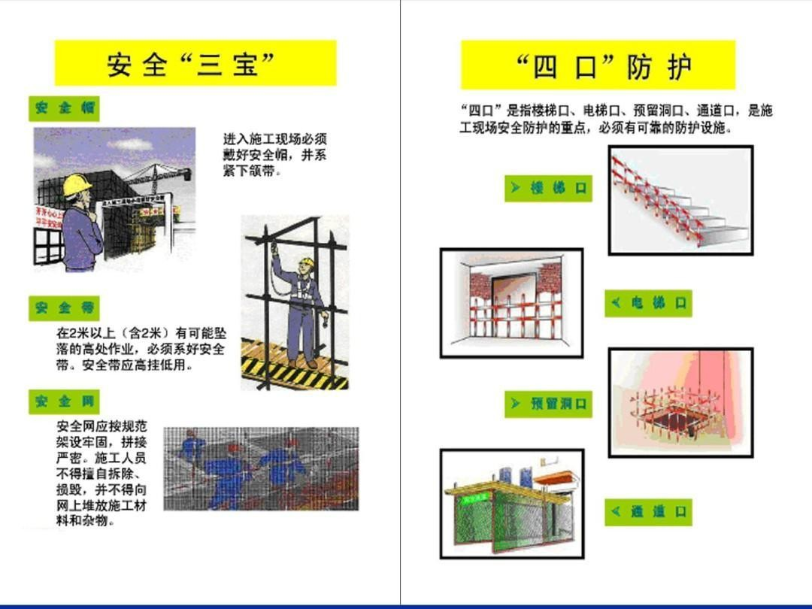

Slide 30
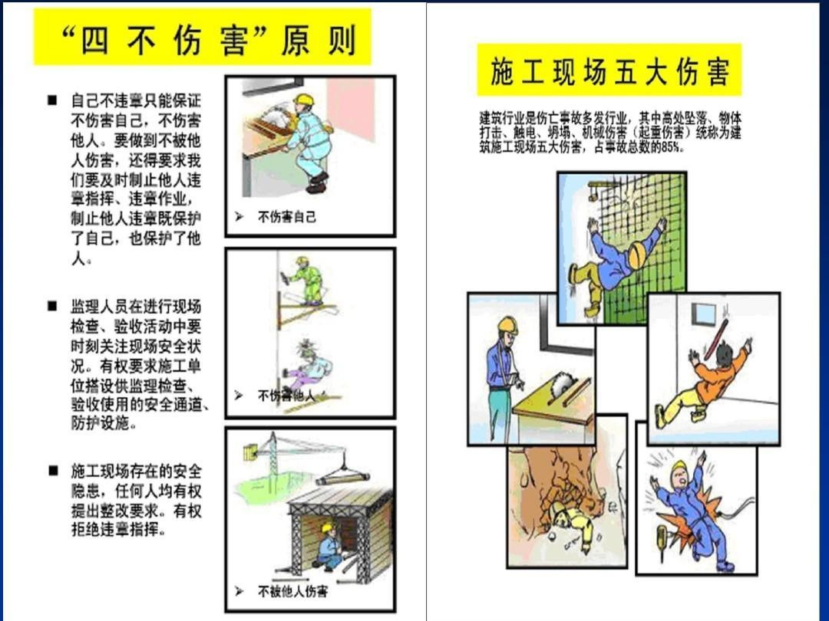

Slide 31
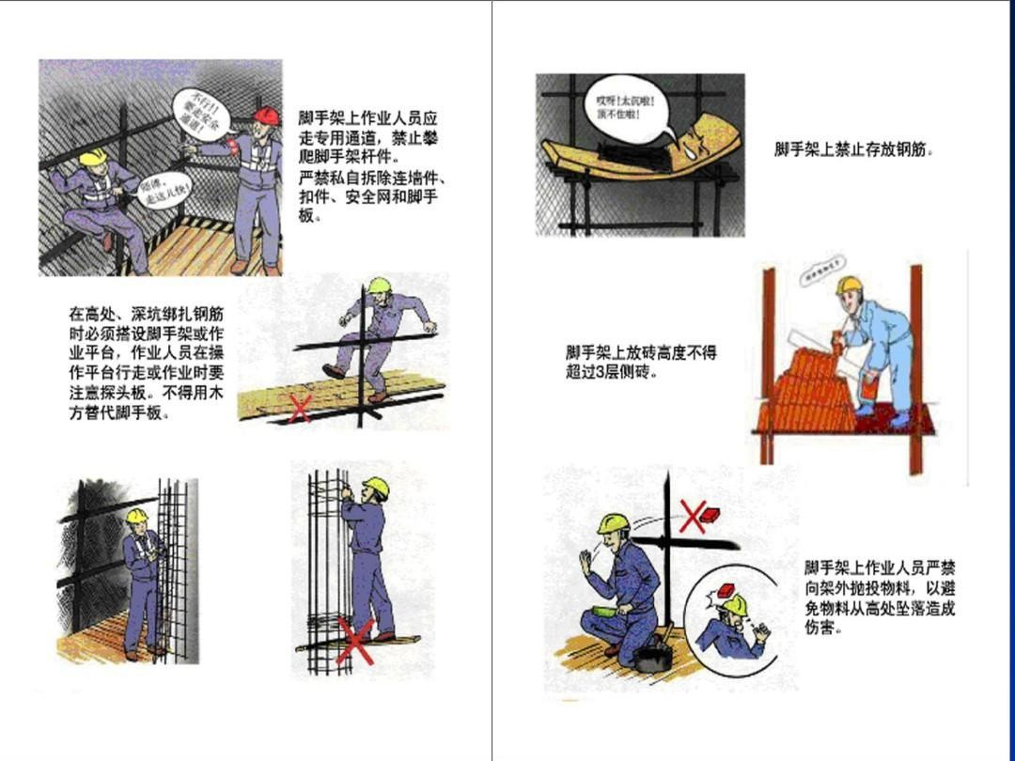

Slide 32
